Slide 1
Программа-помощник для сортировки вторсырья
Выполнил: Герасимов Артём
Наставник:Яковлев Дмитрий Николаевич

Slide 2
Цели и задачи
Изучить работу с базами данных
Изучить работу с несколькими диалоговыми окнами
Разработать внешний вид приложения
Написать помощника для подготовки вещей к переработке

Slide 3
Использованные виджеты
QLineEdit
QComboBox
QTextLable
Qlabel
QCalendar
QSpinBox
QPushBotton

Slide 4
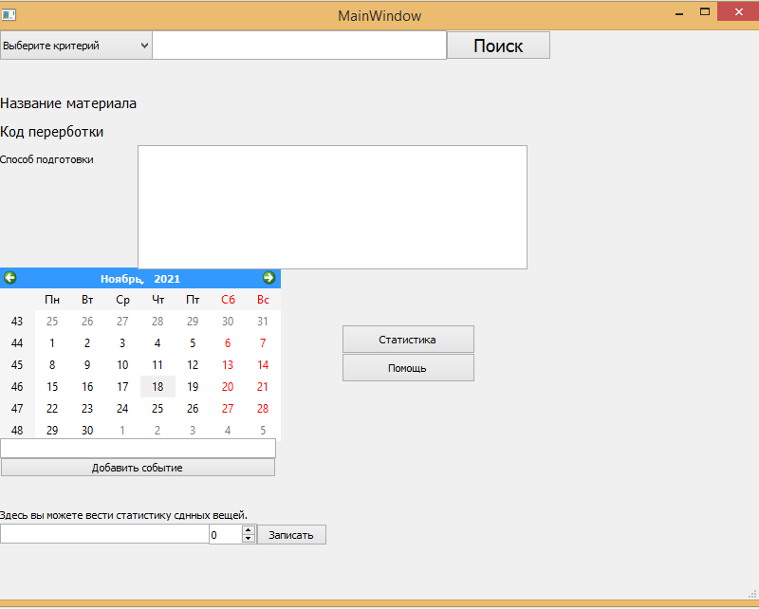
Окно программы

Slide 5
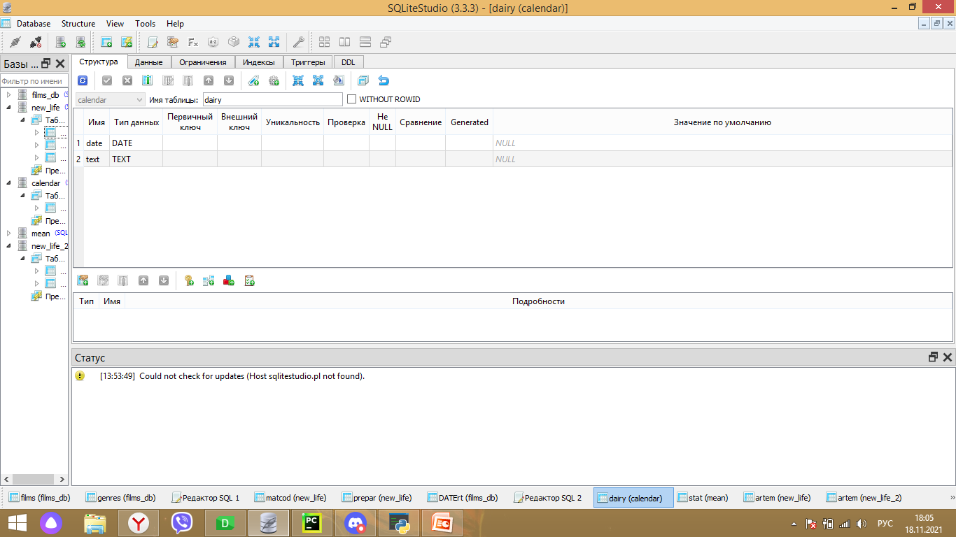
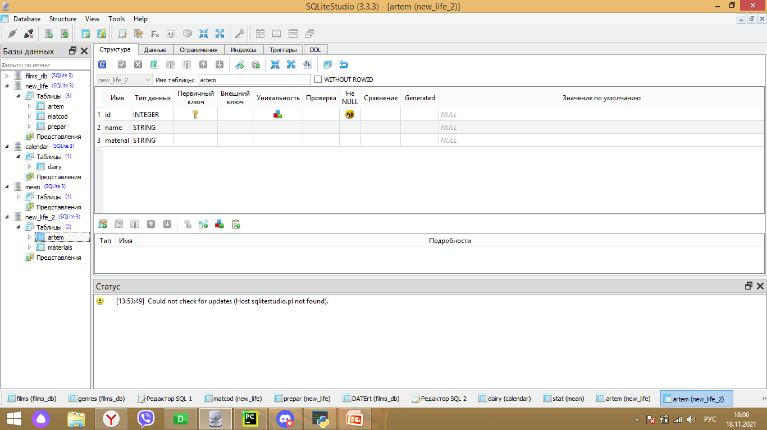
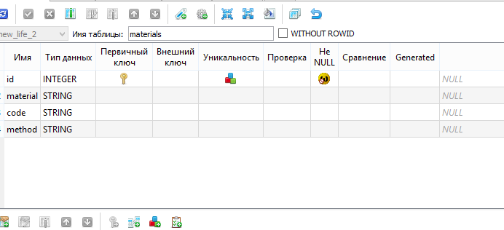
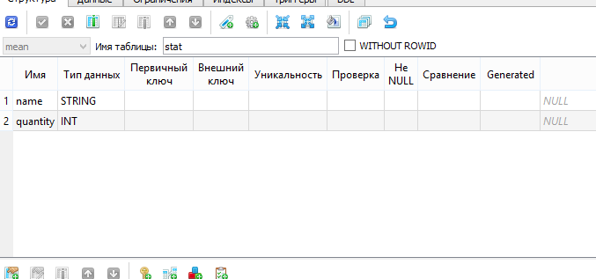
Базы данных

Slide 6
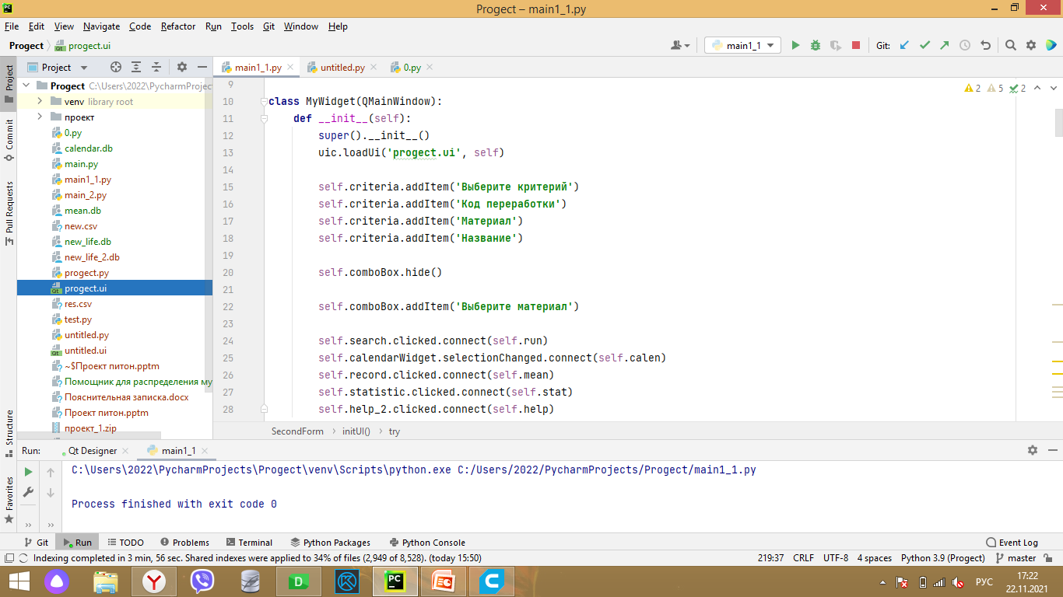
Код отвечающий за обработку нажатия на кнопки.

Slide 7
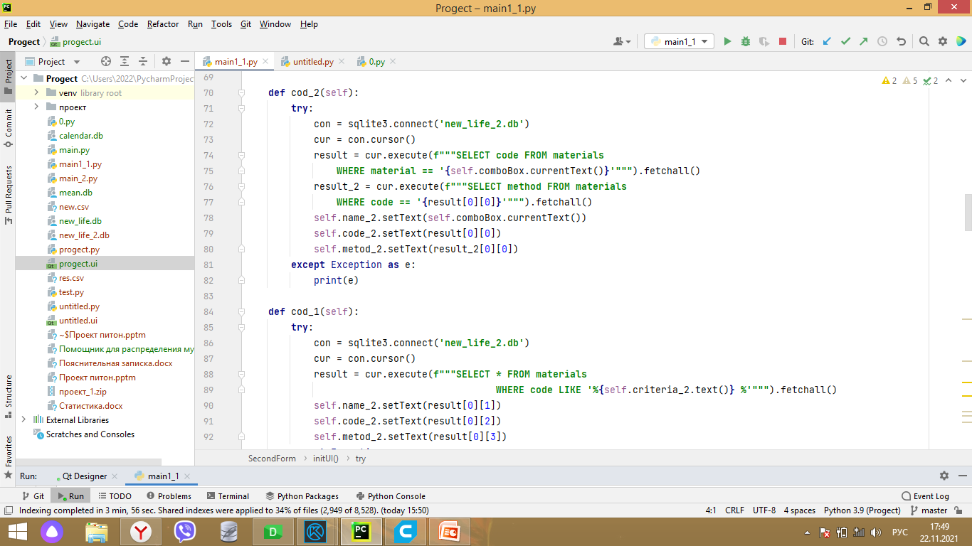
Поиск вторсырья в базе данных по коду переработки

Slide 8
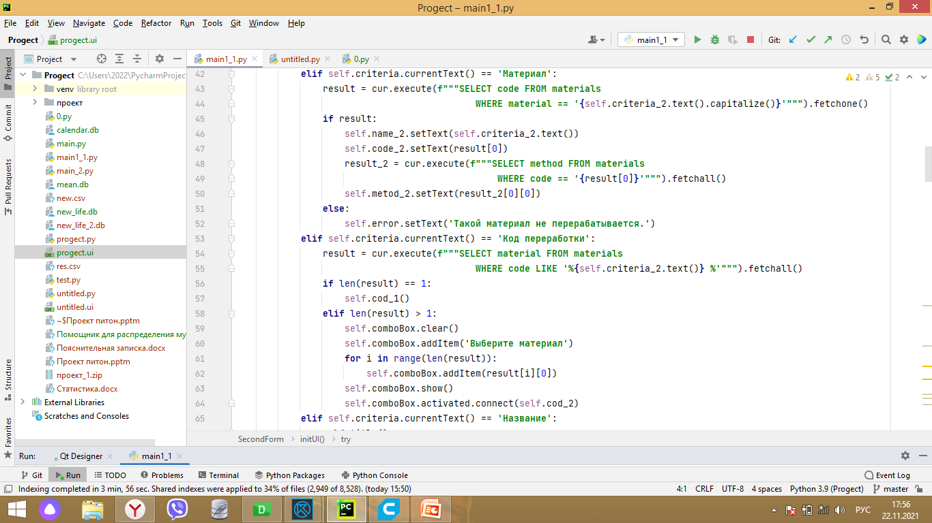
Поиск вторсырья в базе данных по названию материала

Slide 9
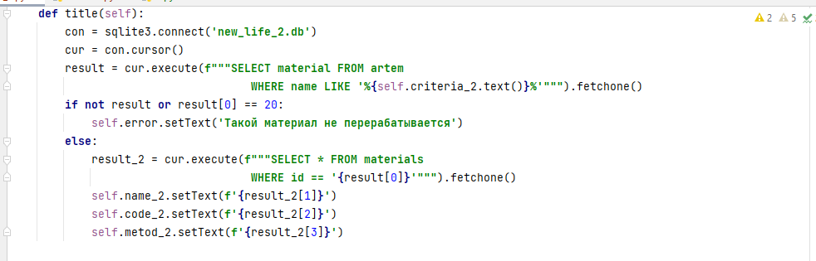
Поиск вторсырья в базе данных по названию вещи

Slide 10
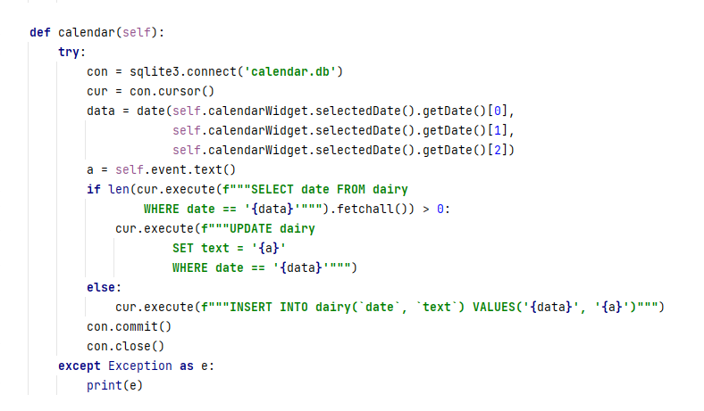
Создание заметок в календаре

Slide 11
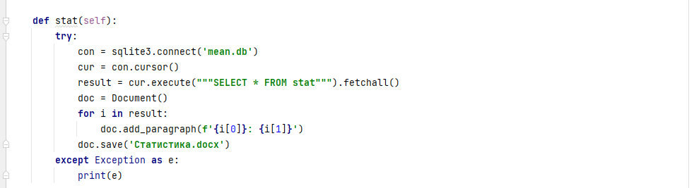
Создание статистики

Slide 12
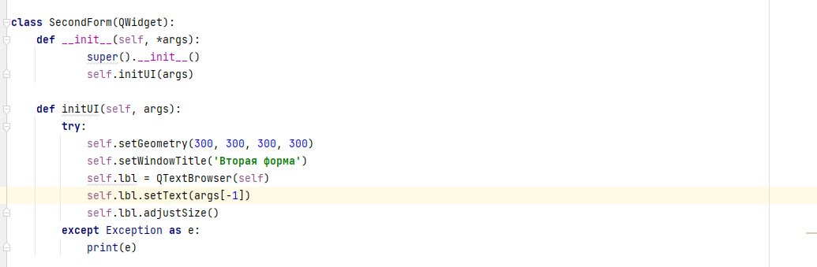
Окно с объяснением работы программы

Slide 13
Спасибо за внимание!

